Slide 1
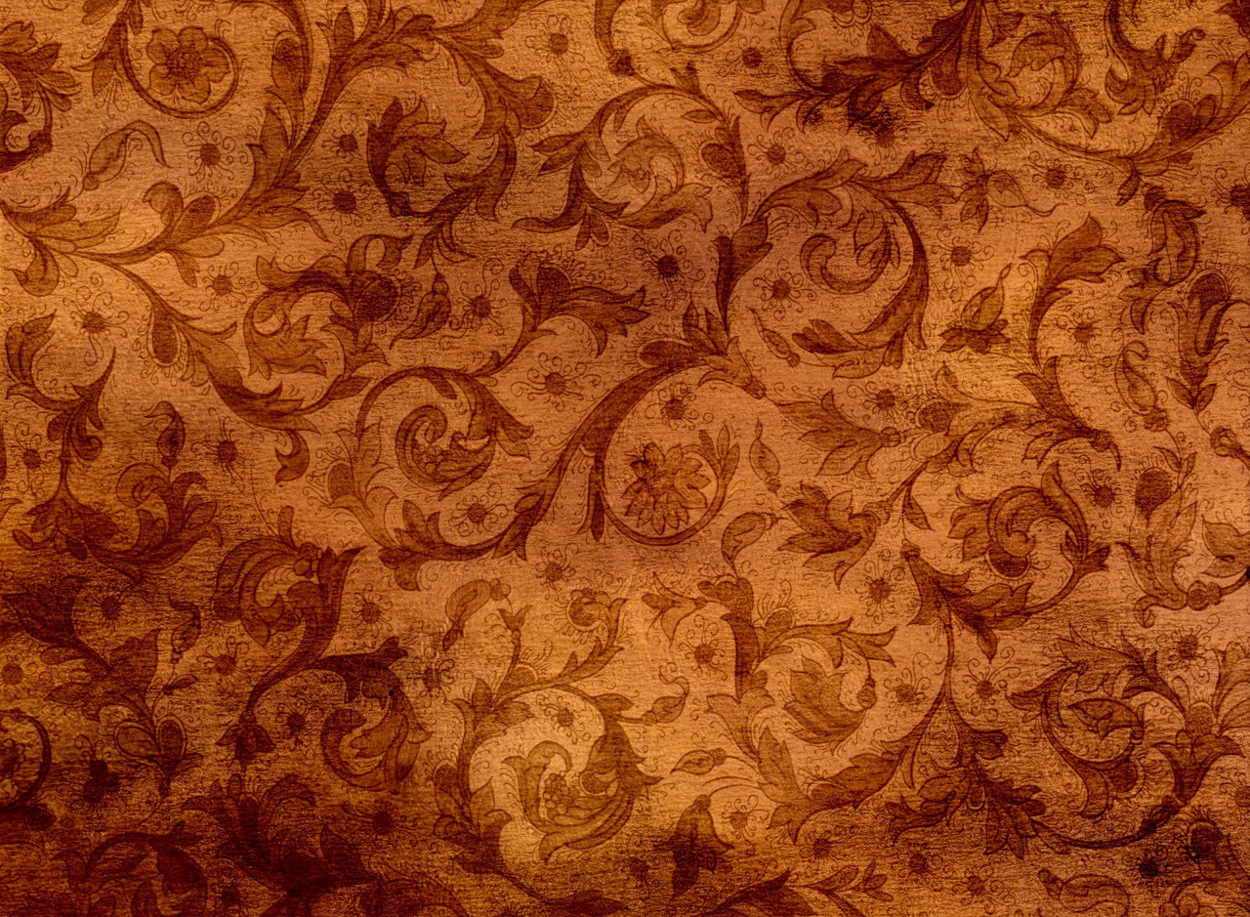
Знакомство дошкольников с натюрмортом
Сиротова Ольга Анатольевна

Slide 2
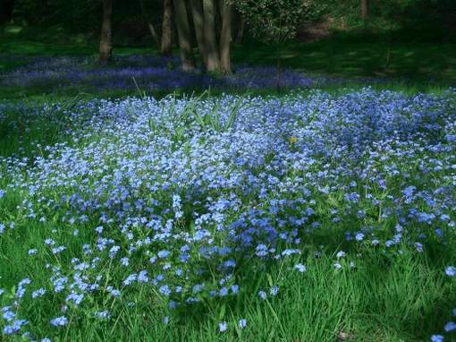
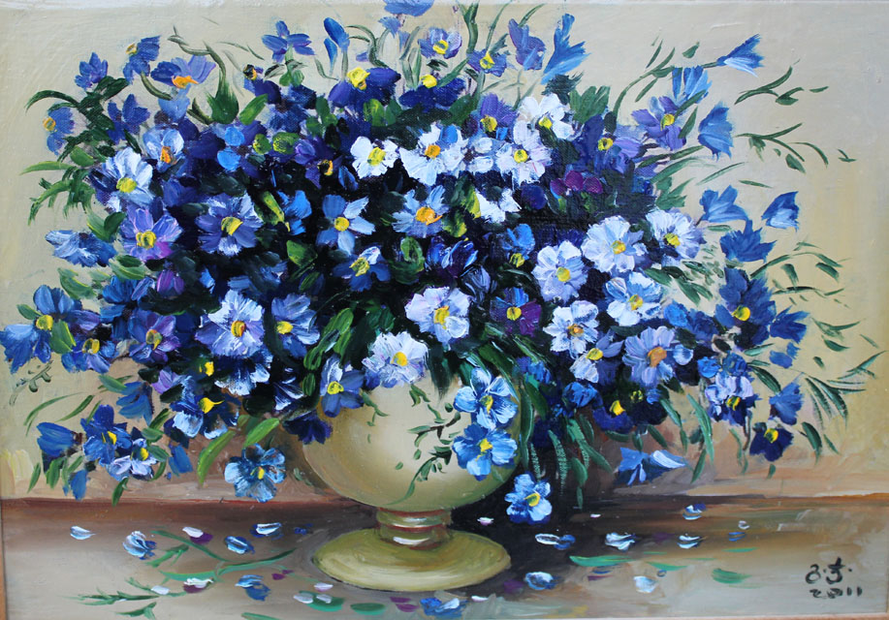
«Натюрморт» - слово французское, буквально оно означает «мертвая природа». Натюрморт - это изображение неодушевлённых предметов в живописи или графике. Натюрморт – такая картина, для которой художник сам собирает и расставляет вещи так, как ему нужно.

Slide 3
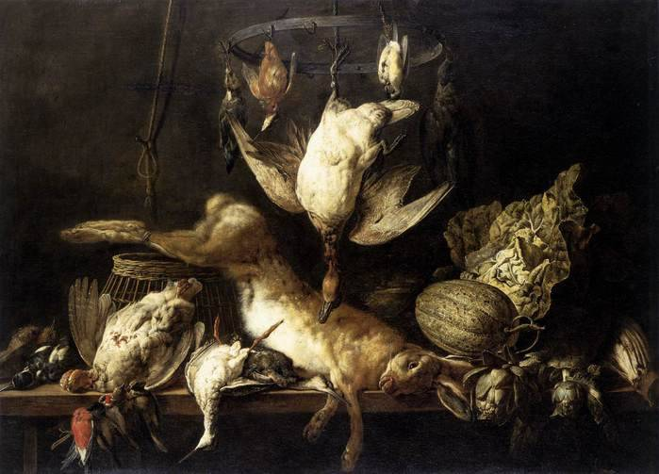
Появился натюрморт в Голландии в начале 17 века. Таким словом называли картины, на которых была изображена битая дичь.

Slide 4
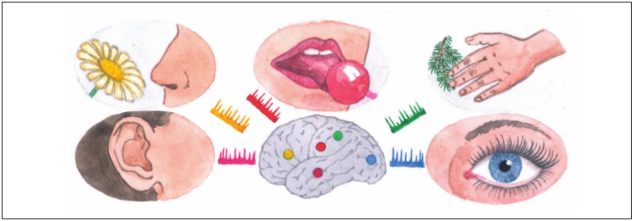
Дети могут рассмотреть, потрогать, понюхать, ощутить на вкус и сравнить с другими предметами те, которые он будет рисовать.

Slide 5
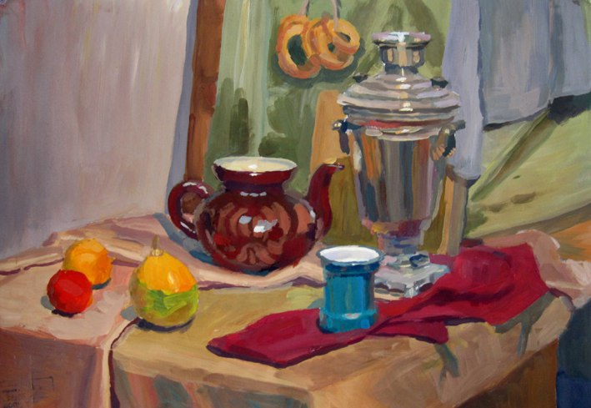
Рисуя с детьми среднего и старшего возраста натюрморты, легко осваивать пространство листа (такие понятия, как слева, справа, посередине, выше, ниже и т.д.), перспективу (ближе, дальше, за или перед чем-то)

Slide 6
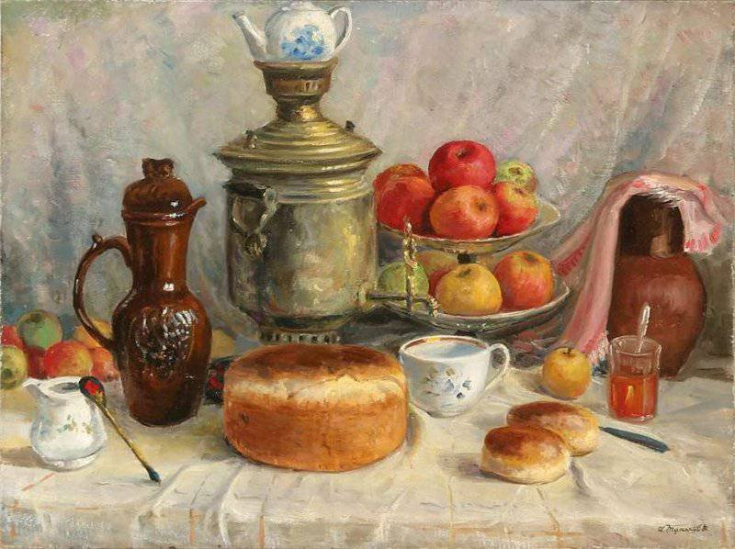
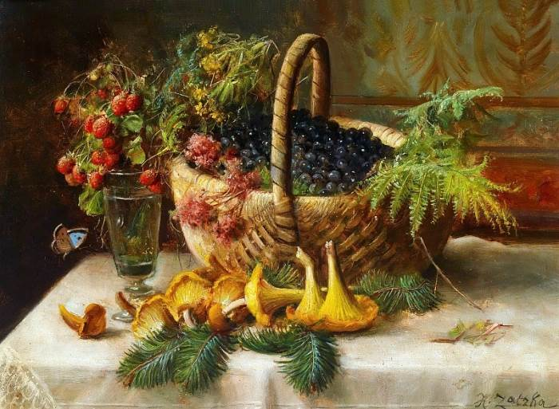
***
Вот он, хлебушко душистый, С хрупкой корочкой витой, Вот он теплый, золотистый Словно солнцем налитой
*** Эти хитрые грибочки, Прячутся от нас в листочках. Светло-рыжие сестрички… Как зовем мы их? …(лисички)

Slide 7
.
Можно рассматривание натюрмортов сделать очень интересным занятием, если добавить элемент загадочности и тайны, которые помогут ребятам лучше «войти» в эту тему и приблизиться к «чтению» картин

Slide 10
«Говорящие» натюрморты, которые помогают зрителям не только насладиться красотой окружающих предметов, но и заглянуть немного глубже – в замысел художника, его мысли.

Slide 13
Есть натюрморты, которые условно можно обозначить как сюжетные. Это натюрморты с изображением живых существ (птиц, животных, человека) или натюрморты с включение в них пейзажа.

Slide 16
Развиваем фантазию детей

Slide 17
С натюрмортом дети впервые встречаются в старшей группе, но знакомство детей с натюрмортом можно начинать уже в 3-4 года. Основная задача педагога на этом этапе – вызвать у детей интерес, удовольствие и эмоциональный отклик на узнанные в изображении знакомые им предметы, радость от встречи с прекрасным, желание любоваться картиной, рассматривать ее внимательно.

Slide 18
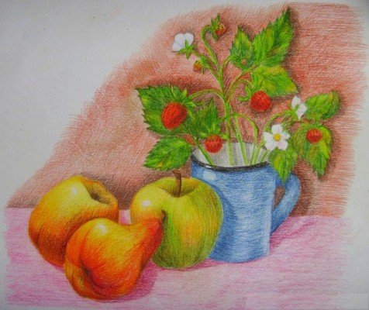
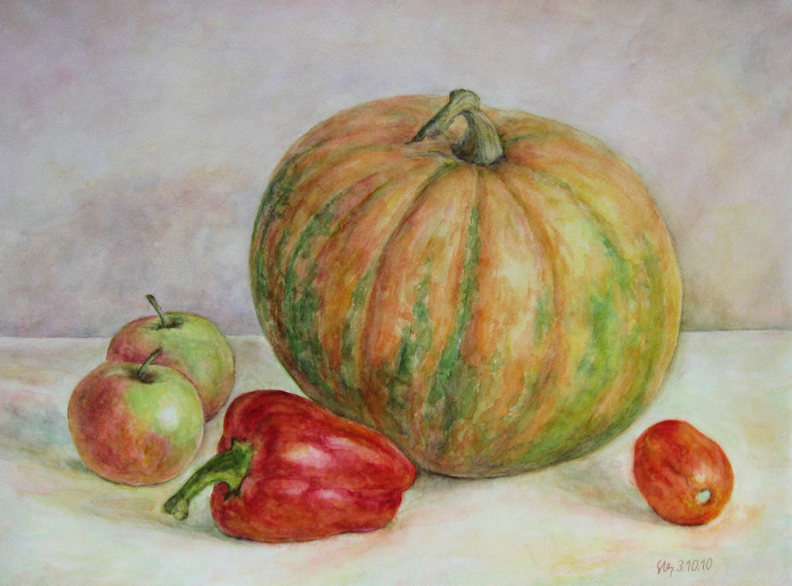
Детям этого возраста предлагаются однопорядковые, одновидовые натюрморты. Объекты, изображенные на картине, должны быть знакомы детям, с ними они часто встречаются в жизни. Это фрукты, овощи, ягоды, цветы, грибы. Изображенных предметов на картине не должно быть много, обычно их от одного до пяти, причем, один-два крупные, а остальные дополняют изображение.

Slide 19
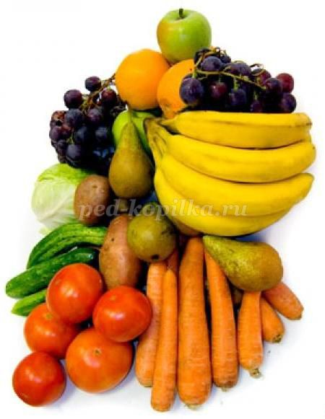
Например, рисуем с натуры натюрморт, состоящий из двух-трех округлых форм (яблоко, слива, апельсин,мандарин...) Необходимо рассмотреть настоящие яблоки, попробовать их на вкус, ощутить их неживой аромат. Составить вместе с детьми натюрморт. Поиграть в сенсорные игры: «Угадай на ощупь», «Определи по форме или вкусу».

Slide 20
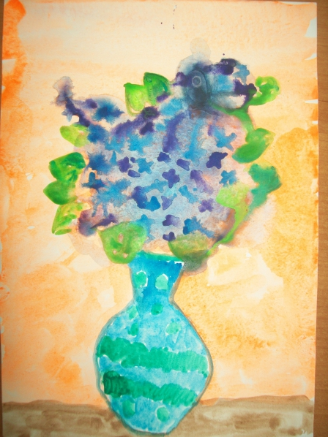
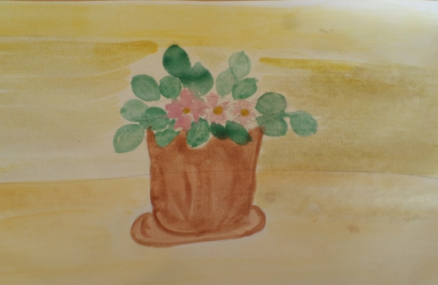
Дети старшей группы на занятиях выполняют работы с натуры и по представлению. Воспитатель предлагает ребятам композиции из ваз, комнатных и садовых цветов.

Slide 21
Дети 6—7 лет уже прекрасно самостоятельно составляют натюрморты. Знакомятся с понятиями «тень», «блик».

Slide 22
Правила рисования кистью и краской.
1. Ребенка необходимо сразу правильно научить держать кисть. Ей держат между тремя пальцами (большим, средним и зажимают указательным).Рука не должна быть сильно сжата, она должна оставаться расслабленной, но уверенно держать кисть. Пальцы сжимают кисточку сразу за металлическим наконечником (ребенку можно сказать, что это блестящая юбочка у Красавицы Кисточки).
2. При рисовании линий рука всегда остается справа от нее, наклоняя кисть вертикально в туже сторону. Кисть ведется по ворсу. Рука остается навесу, не опираясь на лист (иначе можно смазать работу).
3. При рисовании широких линий и закрашивании больших поверхностей кисть прижимается к листу полным ворсом, кисть держим с наклоном.
4. При рисовании тонких линий и мелких деталей кисть держится почти вертикально, касаясь бумаги только кончиком.
5. Закрашивая большие плоскости кисть ведется в одном направлении сверху или с лева (ни в коем случае нельзя разрешать ребенку водить кистью туда-обратно, не отрывая кисть от листа).
6. Если вы выполняете с ребенком линейный рисунок, нужно научить его проводить все линию сразу не отрывая кисть от листа.
7. Перед тем как набрать краску на кисть необходимо смочить ее в баночке с водой (лучше использовать «непролевайку»), сняв лишнюю каплю о край банки. Не разрешайте ребенку брызгать кистью при промывании и стряхивать ее на стол! Брызги не должны лететь на работу.
8. Краска набирается на кисть понемногу, плавным обмакиванием кисти в банку или палитру с краской, лишнее всегда снимается, капать краска с кисти не должна.
9. При наборе другого цвета кисть хорошо промывается в банке с водой. По окончанию работы сушится о тряпочку. Кисти хранятся вертикально в стакане, ворсом вверх.
10. И акварель и гуашь обязательно хранятся под крышками. Клеевой раствор в новой гуаши не сливается он размешивается вместе с краской кистью, иначе краска быстро засохнет. Засохшей гуаши можно дать вторую жизнь: для этого её необходимо раздробить на мелкие кусочки можно прямо в баночке, залить кипятком так чтобы вода не была выше краски, перемешать, закрыть крышкой и оставить до утра.

Slide 23
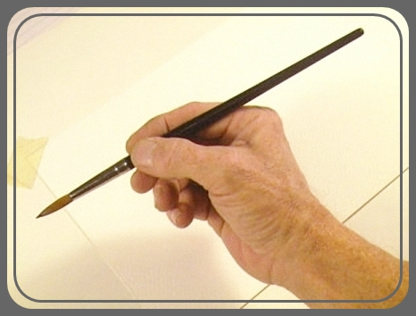
Классический способ
Классический способ удержания кисти для акварели подобен тому, как вы держите ручку или карандаш для письма.
Разница заключается лишь в том, что вы захватываете кисть чуть выше от наконечника.
Такой способ удобен для прорисовывания мелких деталей

Slide 24
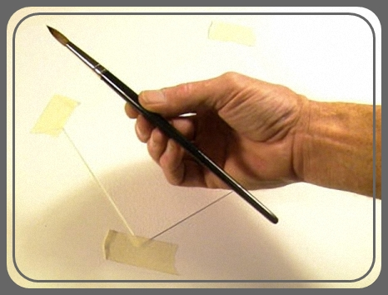
Захват Щипок
Возьмите акварельную кисть в руку подобно тому, как вы , берёте карандаш со стола, зажимая её между большим пальцем и другими пальцами. Такой захват кисти называется щипок, потому что вы используете щипательное действий, чтобы удержать кисть.
Вы можете использовать от 2 до 4 пальцев, чтобы удержать акварельную кисть. Во время работы вы можете ослабить или усилить захват художественной кисти в зависимости от живописи.
Удобен для рисования коротких отрывистых штрихов

Slide 25
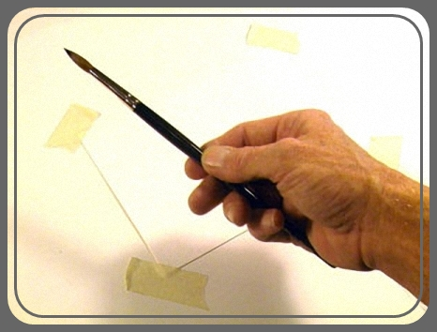
Передача
Возьмите акварельную кисть, так как будто вы кому-то передаете карандаш или нерабочим концом ножницы. При данном захвате кисти давление со стороны большого пальца на художественную кисть будет минимальным. Удобен для тонирования, создания фона

